Slide 1

Conclusion
Comparaison des performances des réacteurs idéaux
Chapitre 6 Partie 3

Slide 2
Petite introduction chiffrée
On dispose d’une solution contenant un constituant A dans un solvant à la concentration C_{A}⁰. 1 mol de A donne 1 mol de P.
La réaction est d’ordre 1, de constante de vitesse k = 4 h⁻¹
r = k C_{A}
Le taux de conversion souhaité est 99%.
Pour les réacteurs continus, le débit q est de 10 m³/h.
Quel est le volume de réacteur idéal nécessaire ?
réacteur continu parfaitement agité
réacteur piston
réacteur discontinu parfaitement agité donnant la même production que les réacteurs continus
On pourra calculer la production des réacteurs continus et du réacteur discontinu en fonction de C_{A}⁰

Slide 3
Réponses
Volume de réacteur idéal nécessaire ?
réacteur continu parfaitement agité V = 247,5 m³
réacteur piston V = 11,5 m³
réacteur discontinu parfaitement agité
temps = 1,15 h, d’où V = 11,5 m³

Slide 4
Comparaison des réacteurs idéaux
C_{A}⁰/r_{A}
Réacteur piston RP
q C_{A}⁰ d = r_{A} dV
dV = q C_{A}⁰ d / r_{A}
Réacteur DPA
V C_{A}⁰ d = r_{A} V dt
dt = C_{A}⁰ d / r_{A}
Réacteur CPA
q C_{A}⁰ = r_{A} V

Slide 5
Comparaison des réacteurs idéaux
C_{A}⁰/r_{A}
Continu Piston
Discontinu parfaitement agité
Continu parfaitement agité

Slide 6
Réactions d’ordre positif
Réacteur continu tubulaire piston
Début du tube:
grande vitesse > r_{Af}
Avancée dans le tube:
vitesse diminue, mais > r_{Af}
Fin du tube:
vitesse faible proche de r_{Af}
r_{A}
r_{Af}
0
RP: utilise toutes les vitesses entre 0 et , donc profite de vitesses élevées au début du tube

Slide 7
Réactions d’ordre positif
Réacteur discontinu parfaitement agité
Début de l’opération:
grande vitesse > r_{Af}
Opération en cours:
vitesse diminue, mais > r_{Af}
Fin de l’opération:
vitesse faible proche de r_{Af}
r_{A}
Variation au cours du temps
r_{Af}
0
RDPA: utilise toutes les vitesses entre 0 et , donc profite de vitesses élevées au début de l’opération

Slide 8
Réactions d’ordre positif
Réacteur continu parfaitement agité
Dans tout le volume taux de conversion constant et égal à
Donc vitesse faible et grand volume
r_{A}
r_{Af}
0
RCPA: utilise la vitesse la plus faible

Slide 9
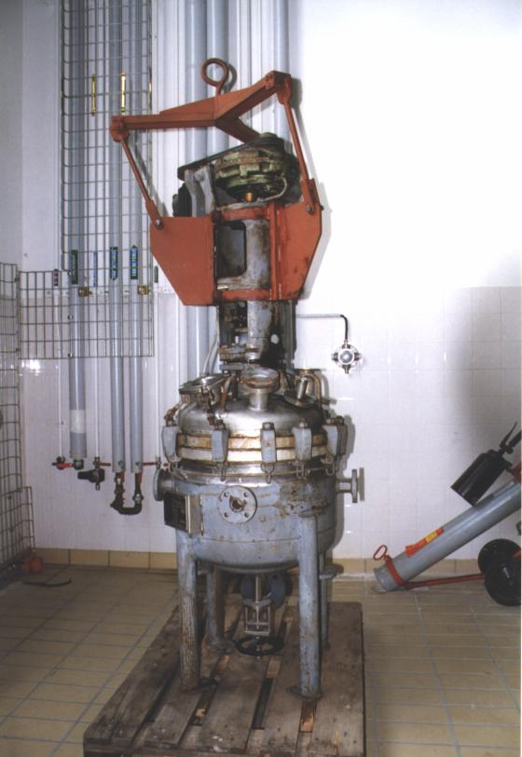
Réacteur discontinu parfaitement agité
+ : flexibilité, homogénéisation
- : automatisation difficile
D’où petites productions, productions délicates, ateliers multiproduits…
Chimie fine, pharmacie, cosmétique, biotech…
Etudes au laboratoire

Slide 10
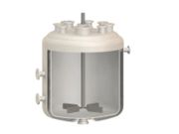
Réacteur continu parfaitement agité
+ : facilité réglage, automatisation, bonne homogénéisation, bon échange thermique
- : performance
D’où productions importantes, réactions nécessitant une agitation (exothermie, risque de prise en masse…)
Chimie, pétrochimie, biotech
Entrée
Sortie

Slide 11
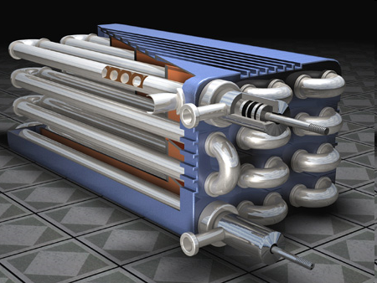
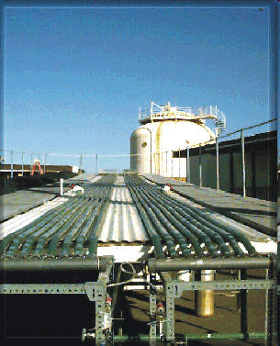
Réacteur continu tubulaire
+ performance
- risque prise en masse, échange thermique plus difficile
D’où productions importantes, réactions rapides, phase gazeuse, catalyseur solide
Chimie, pétrochimie, biotech…

